Slide 1

PROCESSADOR DE 8 BITS
Alunos envolvidos:
Leonam De Sousa
Ryan pimental

Slide 2

CONTENTS
01
02
03
Introdução
Testes e simulações
Conclusão

Slide 3

01
Introdução

Slide 4
Informações do projeto
A implementação do Processador 8 Bits RISC, desenvolvido em VHDL e sintetizado com Quartus Prime. O processador utiliza um conjunto básico de 8 instruções e possui uma arquitetura modular, onde cada componente – como o Program Counter, ROM, Decodificador, Unidade de Controle, Banco de Registradores, MuxULA, ULA e RAM – foi implementado em entidades separadas. Um programa alternativo de Fibonacci (simplificado) também foi incluído na ROM (como comentário) para demonstrar a capacidade do sistema de calcular uma sequência iterativa.

Slide 5
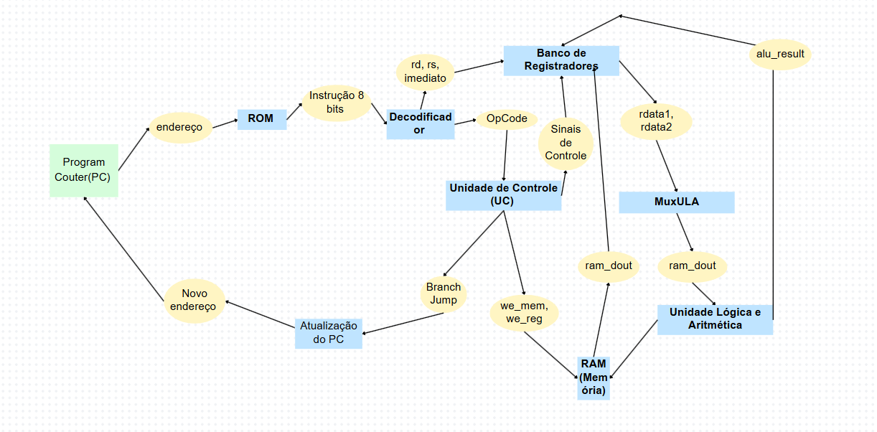
Datapath

Slide 6
02
Testes e simulacões

Slide 7
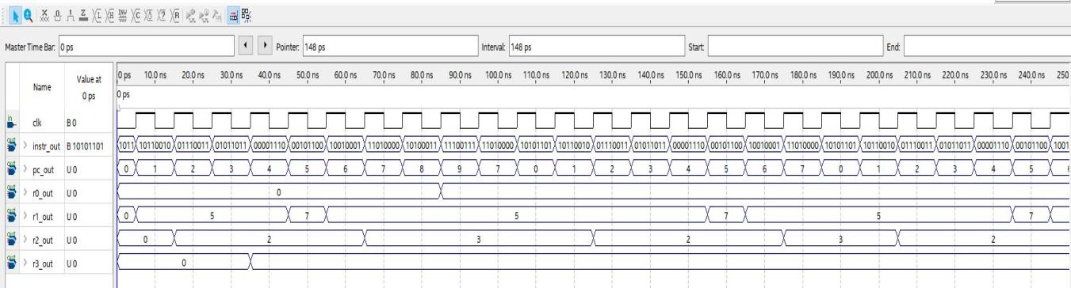
Teste Programa principal
-- Programa Principal Original (para testes gerais) permanece como comentário abaixo:
0 => "10101101", -- LI R1, 5 (opcode=101, rd=01, imm=101) -> Carrega o valor 5 no registrador R1
1 => "10110010", -- LI R2, 2 (opcode=101, rd=10, imm=010) -> Carrega o valor 2 no registrador R2
2 => "01110011", -- SW R2, 011 (opcode=011, rd=10, imm=011) -> Armazena o valor de R2 no endereço 3 da memória
3 => "01011011", -- LW R3, 011 (opcode=010, rd=11, imm=011) -> Carrega o valor do endereço 3 da memória em R3
4 => "00001110", -- ADD R1, R3 (opcode=000, rd=01, rs=11) -> Soma os valores de R1 e R3, armazenando em R1
5 => "00101100", -- SUB R1, R2 (opcode=001, rd=01, rs=10) -> Subtrai R2 de R1, armazenando em R1
6 => "10010001", -- ADDI R2, 1 (opcode=100, rd=10, imm=001) -> Soma 1 ao valor de R2
-- Instrução BEQ compara R2 com R0. Na primeira vez, será falso, na segunda, verdadeiro (quando R2 == 3)
7 => "11010000", -- BEQ R2, 000 (opcode=110, rd=10, imm=000) -> Se R2 for igual a R0, pula para a instrução no endereço 0
8 => "10100011", -- LI R0, 3 (opcode=101, rd=00, imm=011) -> Carrega o valor 3 no registrador R0
9 => "11100111", -- JUMP 00111 (opcode=111, jump addr=7) -> Pula para a instrução no endereço 7
10 => "00000000", -- NOP -> Instrução de espera (sem operação)
others => "00000000" -- Define outras posições de memória como NOP

Slide 8
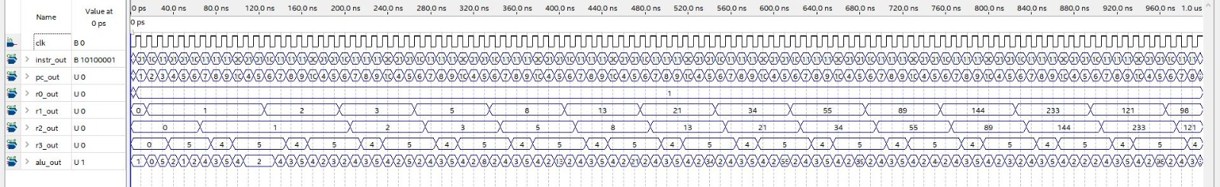
Teste Fibonacci
-- Programa Fibonacci:
0 => "10101001", -- LI: li R1, 001 ; Carrega o valor 1 no registrador R1 (primeiro termo da sequência)
1 => "10110000", -- LI: li R2, 000 ; Carrega o valor 0 no registrador R2 (termo anterior)
2 => "01101010", -- SW: sw R1, 010 ; Armazena o valor de R1 no endereço de memória 2
3 => "00001100", -- ADD: add R1, R1, R2 ; Soma R1 com R2 e armazena em R1 (novo termo de Fibonacci)
4 => "01010010", -- LW: lw R2, 010 ; Carrega o valor armazenado no endereço de memória 2 para R2 (antigo R1)
5 => "11100010", -- JUMP: j 00010 ; Salta para a instrução no endereço 2 (reinicia o loop)
6 => "00000000", -- NOP ; Instrução de espera (sem operação, opcional)

Slide 9
03
COnclisão

Slide 10
Considerações finais
O Processador 8 Bits RISC demonstra uma arquitetura modular simples, porém completa, que integra a busca e execução de instruções com um conjunto de 8 instruções fundamentais. Cada componente – do Program Counter à RAM – foi implementado de forma independente e interconectado por uma lógica de glue, permitindo a execução de programas tanto para testes gerais quanto para aplicações específicas, como o cálculo da sequência Fibonacci. No programa Fibonacci, o registrador R1 é continuamente atualizado com os novos termos, servindo como saída para verificação do algoritmo.

Slide 11
Obrigado

